Slide 1
Паняцці арксінуса, арккосінуса, арктангенса і арккатангенса

Slide 2
Сёння на ўроку мы будзем вучыцца
коратка, лагічна, паслядоўна выкладаць думкі і меркаванні;
аргументаваць сцвярджэнні;
параўноўваць, аналізаваць і рабіць вывады;
ацэньваць вынікі сваёй вучэбнай дзейнасці.

Slide 3
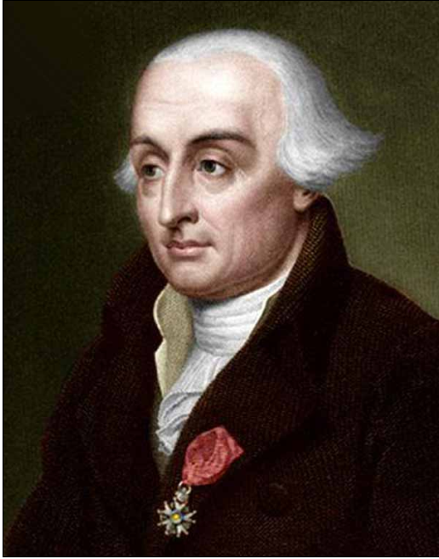
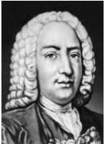
Звесткі з гісторыі
Сучасныя абазначэнні arcsin, arccos, arctg і arcctg
з'явіліся ў 1772 ў працах вялікага матэматыка
Шэрфера і вядомага французскага вучонага
Ж. Л. Лагранжа, хоць крыху раней іх ужо
разглядаў Д. Бернулі, які ўжываў іншую сімволіку.
Але агульнапрынятымі гэтыя
сімвалы сталі толькі ў канцы XVIII стагоддзя.
Прыстаўка “arc” паходзіць ад лацінскага
arcus” (лук, дуга), што цалкам ўзгадняецца з
сэнсам паняцця: arcsin x, напрыклад, - гэта
вугал (а можна сказаць і дуга), сінус якога
роўны х.

Slide 4
Трэнажор
“Вусны лік”

Slide 5
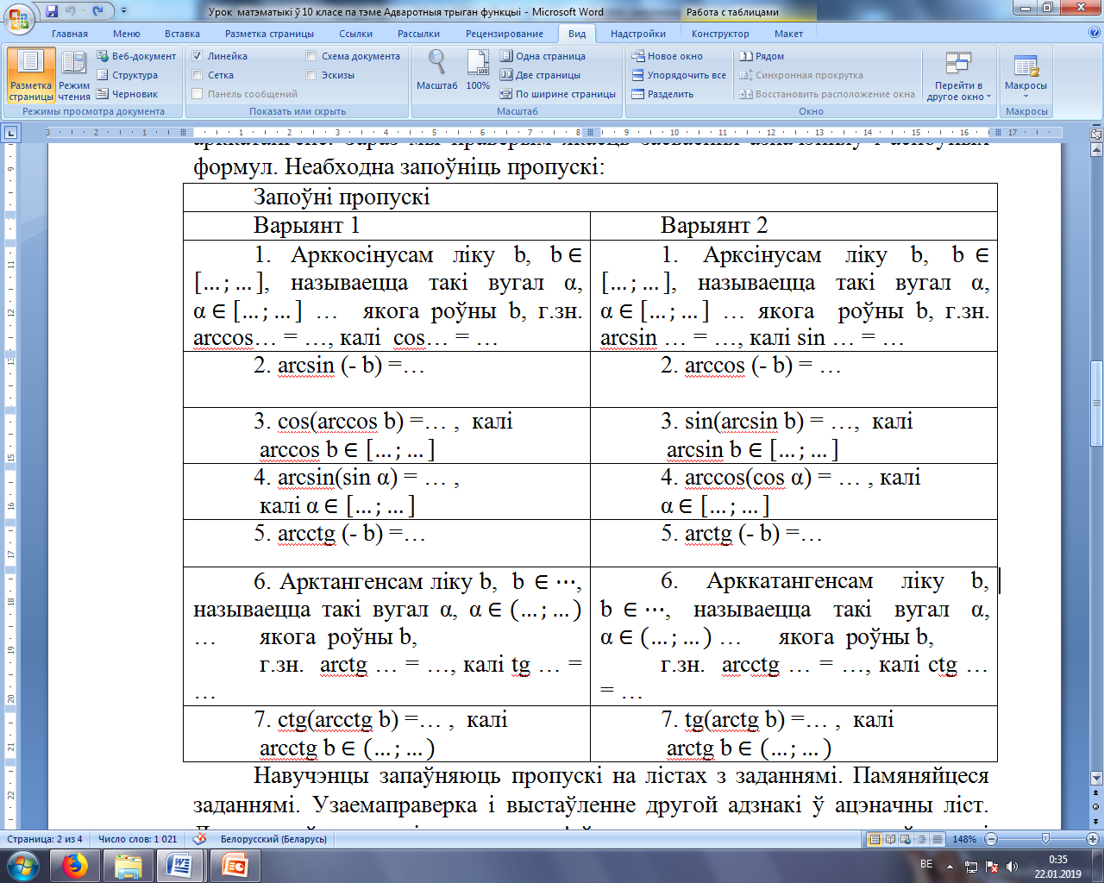

Slide 6
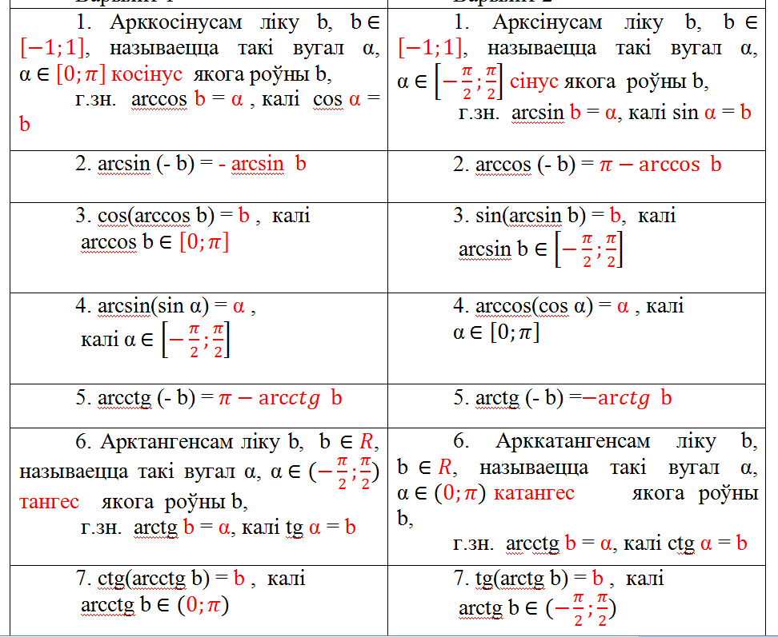
Варыянт 1 | Варыянт 2

Slide 7
ФІЗКУЛЬТМІНУТКА
Cos t=2/7
Cos t= 0
Cos t= 1,5
Cos t=1 /2
Cos t=1
Cos t= -3

Slide 8
ФІЗКУЛЬТМІНУТКА
ctg t=5
ctg t= -15
sin t= -4
sin t= -2
sin t=-1 /2
tg t=36

Slide 9
Рашэнне заданняў ЦТ – 2018

Slide 10
Заданні са зборніка экзаменацыйных матэрыялаў

Slide 11
Закончыце выказванне: Сёння на ўроку мы …. Я даведаўся, што …. Я зразумеў…. Мне было цяжка пры выкананні …. Мне больш за ўсё спадабалася… Мне было цяжка, таму што … У мяне добра атрымлівалася…

Slide 12
Дамашняе заданне
№ 30-33

